Slide 1
اختبار منتصف الفصل

Slide 2
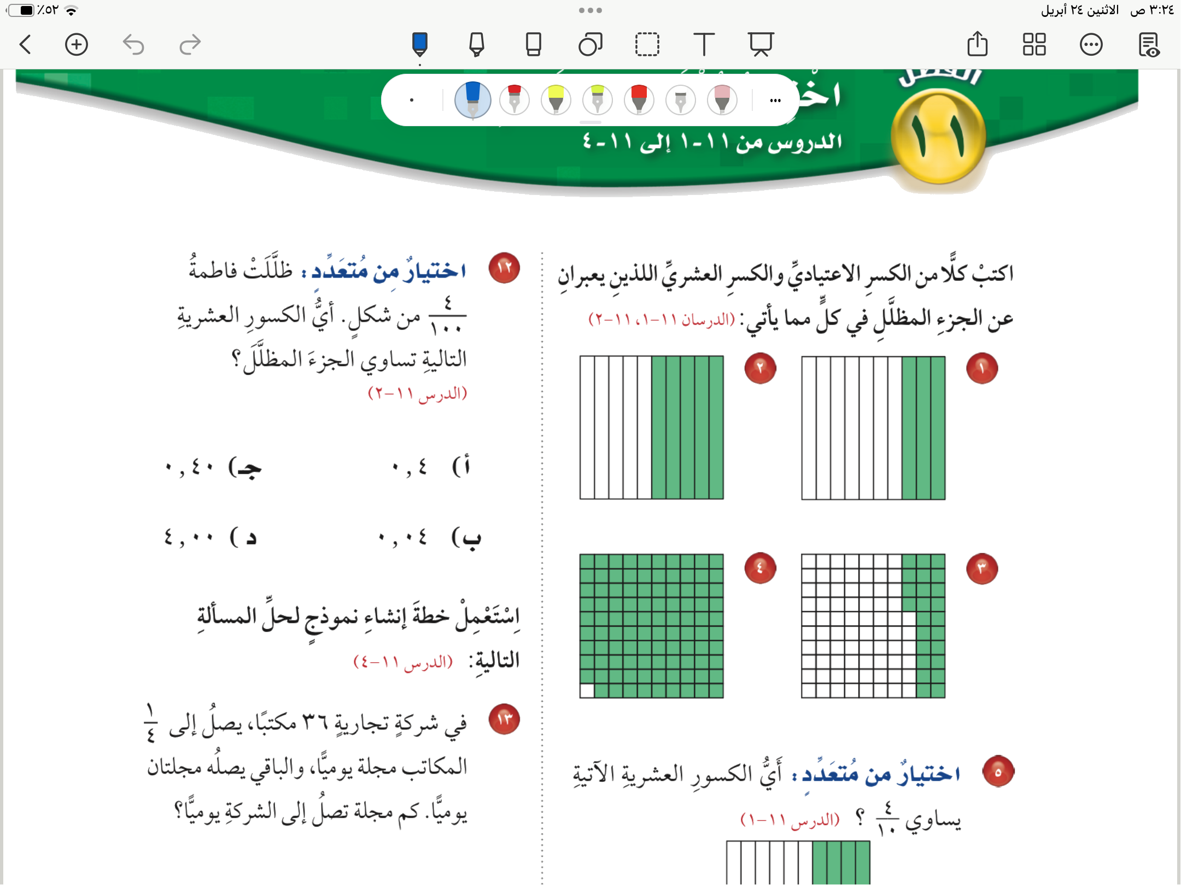
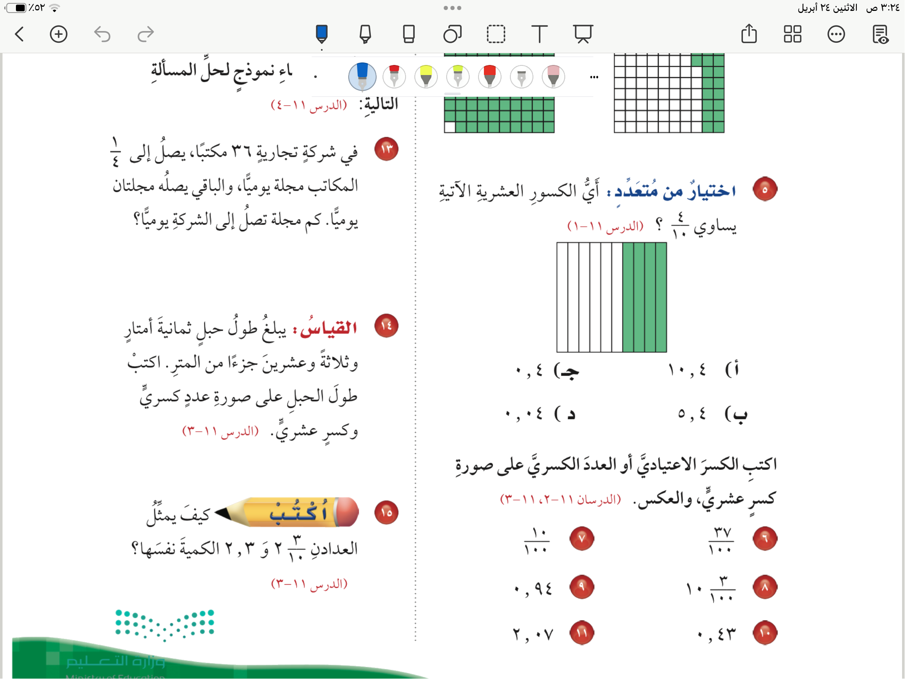
صفحة ١١٣

Slide 3
صفحة ١١٣

